Slide 1
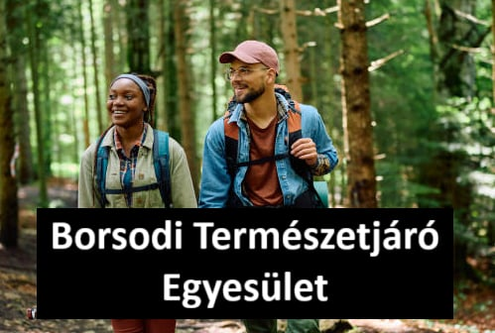
SPORTOS BORSOD SPORTEGYESÜLET
Borsodi Természetjáró Egyesület
KERÉKPÁROS Szakosztály
TÚRA Szakosztály
FUTÓ Szakosztály
A weblap készítői:
Bánóczi Kálmán László – Miskolc (központ)
Sike Dalma Dóra – Kazincbarcika
Nagyné Száva Natália – Ózd
https://sportosborsod.byethost31.com/

Slide 2
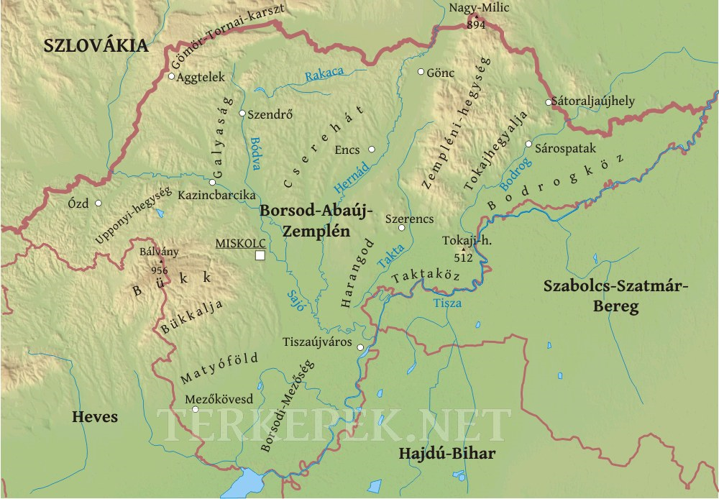
A vizsgaprojekt
Általános bemutatás
A SPORTOS BORSOD SPORTEGYESÜLET Weboldala a természetjárás, túrázás, kerékpározás és futás népszerűsítésére jött létre.
Célja: aktív kikapcsolódás, közösségépítés és Borsod megye természeti értékeinek bemutatása – a 3 legnagyobb településen.
Technikai háttér
A Byet host szolgáltató cPanel felületét, ingyenes domainjét használtuk.
WordPress CMS-rendszer, verziószáma: 6.0.9
Pagelayer Page Builder és PopularFX sablon használata
Reszponzív = mobilbarát kialakítás >> mobilnézetben a Menü `hamburger`-ikonra vált >> a tartalom egymás alá van rendezve, jól olvasható
Akadálymentes megjelenés fontos követelmény! (Nagy címsorok, modern betűtípusok, motiváló szövegek)
Pluginok a gyorsabb működéshez, kibővült funkciókhoz (pl. WP Optimize – Clean, Compress, Cache; User Registration § Membership)

Slide 3
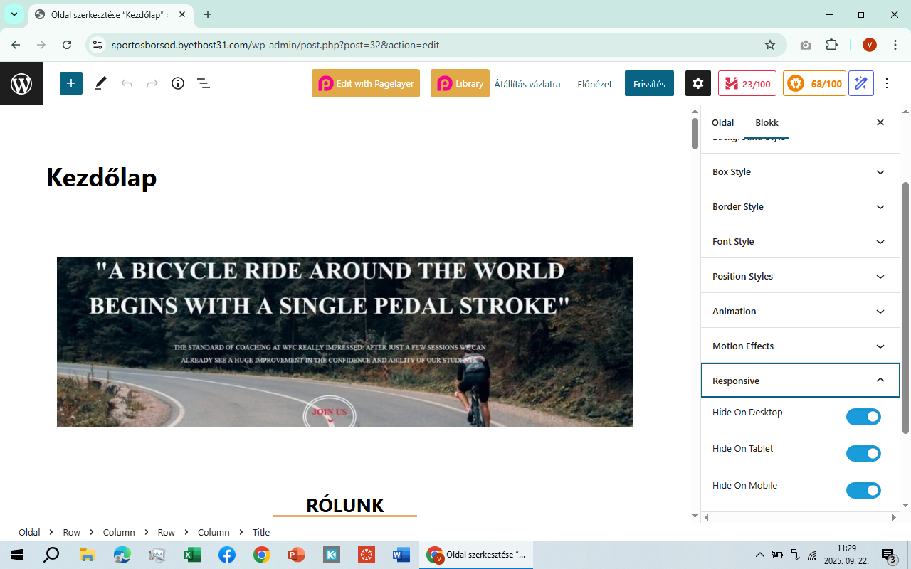
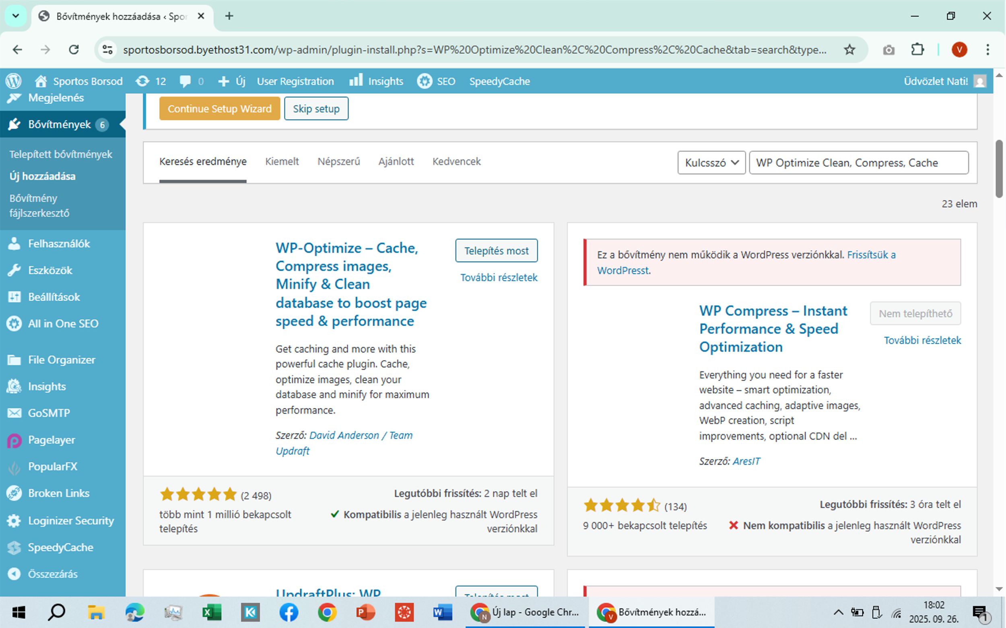
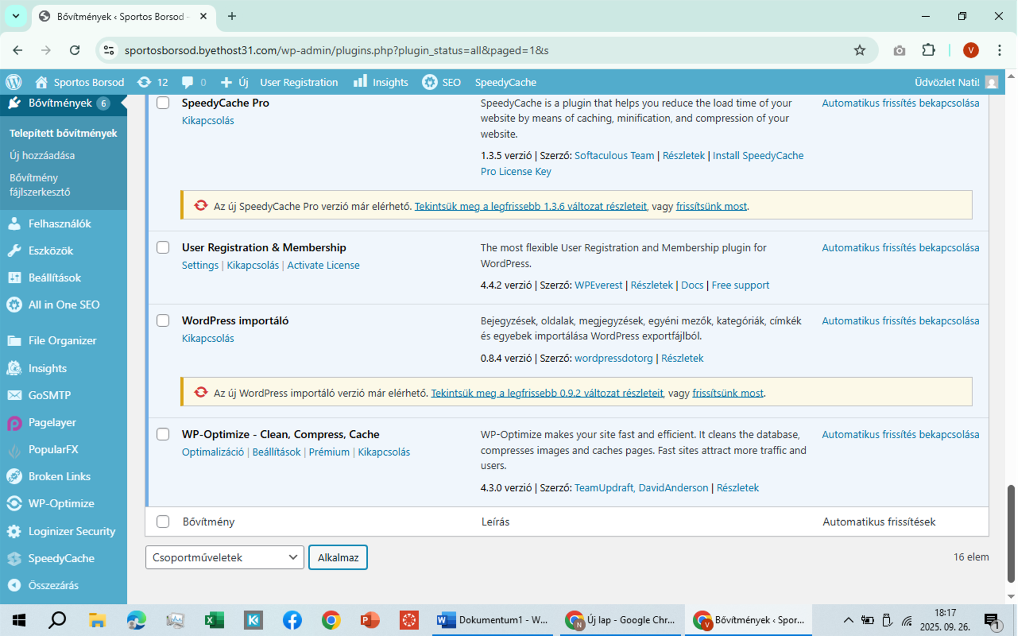
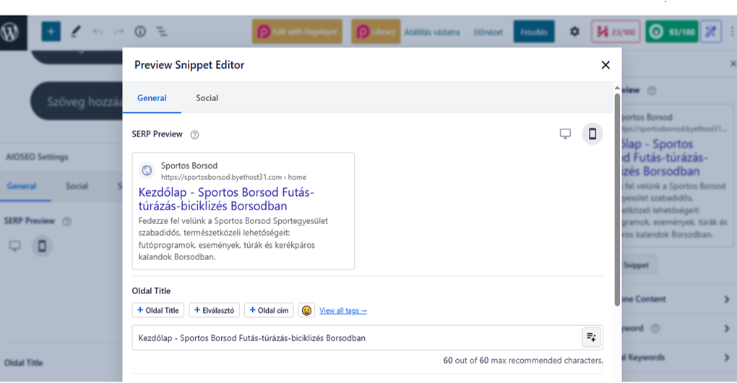
Fontos technikai opciók
Nagyon hasznos bővítmény a WP - Optimize – Clean, Compress, Cache - ez egy memóriagyorsító, hogy könnyebben betöltődjön az oldalunk, megtisztítsa a rendszert a maradványfile-októl, jobban működjön az adatbázisunk. Ma már egy weboldal működésénél fontos elvárás és követelmény a gyorsaság, a betöltési sebesség. Bővítményként telepítettem, bekapcsoltam. Megjelent a többi telepített pluginnál.
👉 A Reszponzív megjelenés bekapcsolása!
👌Mobilnézetben így néz ki az oldalleírás.

Slide 4
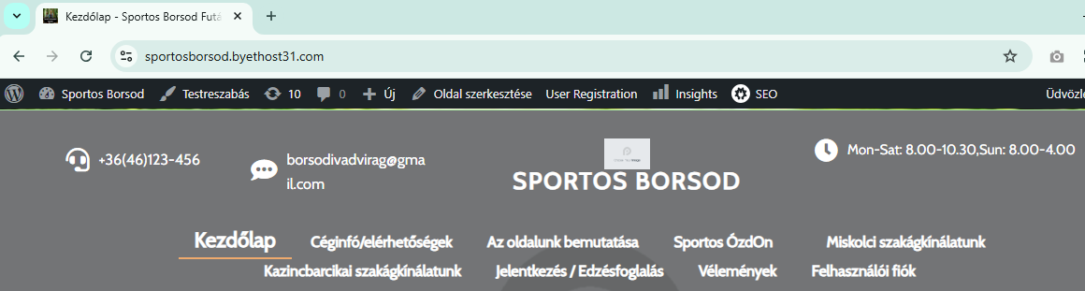
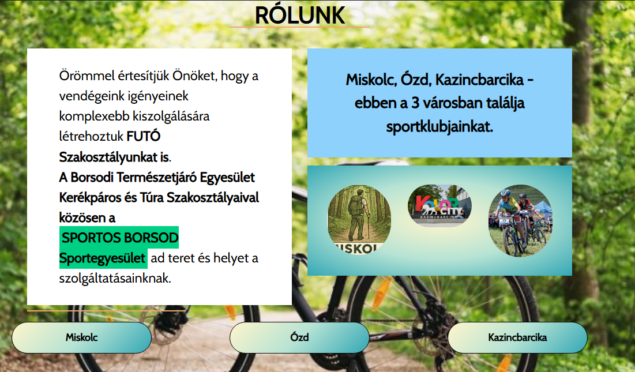
A weboldal kezdőlapja
A Kezdőlap Header része és Menüsora
`Rólunk` szekció
🏞️ Helyi közösség: Miskolc, Ózd, Kazincbarcika említése erősíti a regionális identitást.
Látványos funkcióelemek: lekerekített képek, ún. cselekvésre ösztönző gombok – mind a 6 részbe hivatkozások vannak beépítve, amelyek az adott város aloldalára visznek.

Slide 5

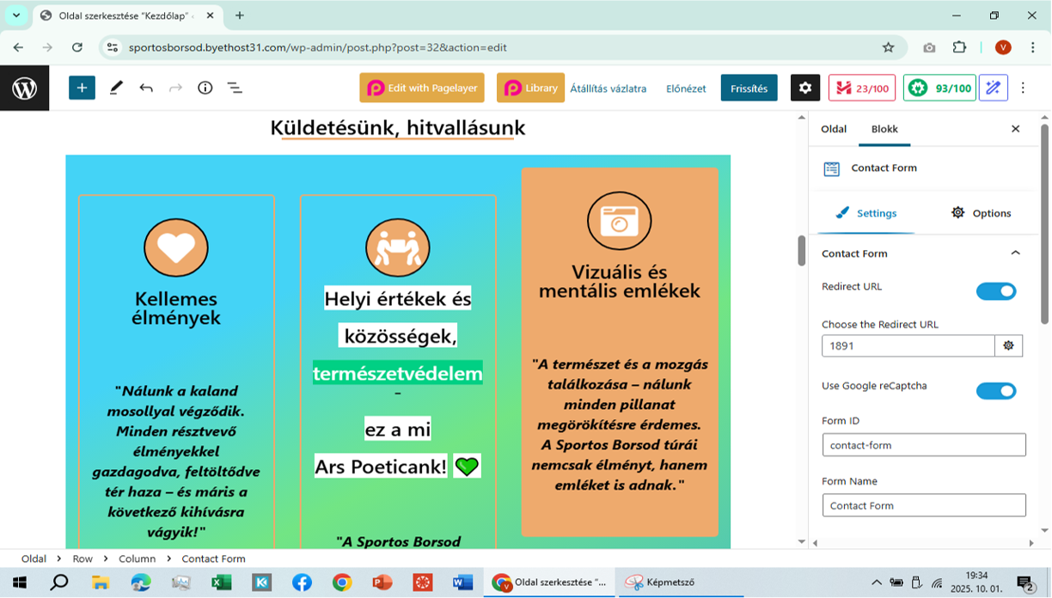
A kezdőoldal értékei
Egy igazán kiemelkedő, 93-as SEO pontszám főleg egy új oldalnál – ez azt jelenti, hogy technikailag jól van felépítve, gyorsan töltődik, mobilbarát, és a tartalom is releváns. Ez már egyre inkább profi oldal benyomását kelti. /AI alapú értékelés/
🌱 Fenntarthatóság és felelősség: A mottókban megjelenik a természet tisztelete és a közösségi értékek támogatása.
😊 Élményközpontúság: A „kaland mosollyal végződik” és „emlékeket adunk” típusú üzenetek érzelmi kötődést építenek.
A színes Icon-boxok használata fokozza a vizuális élményt.

Slide 6
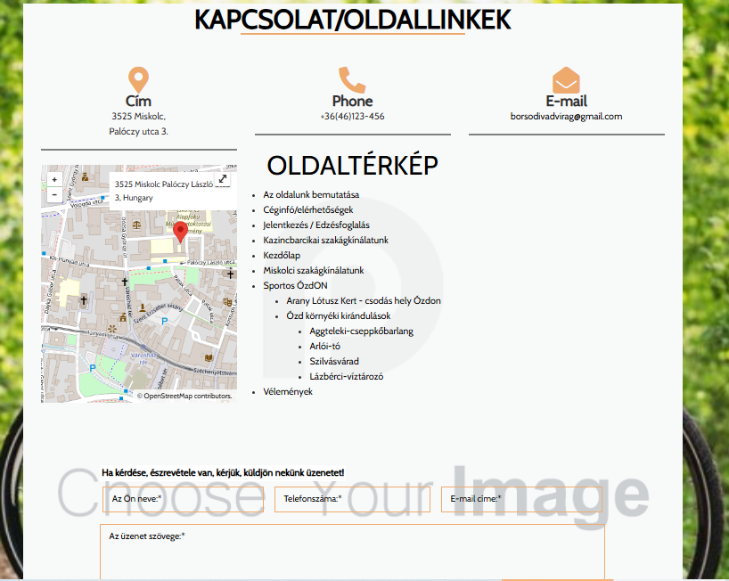
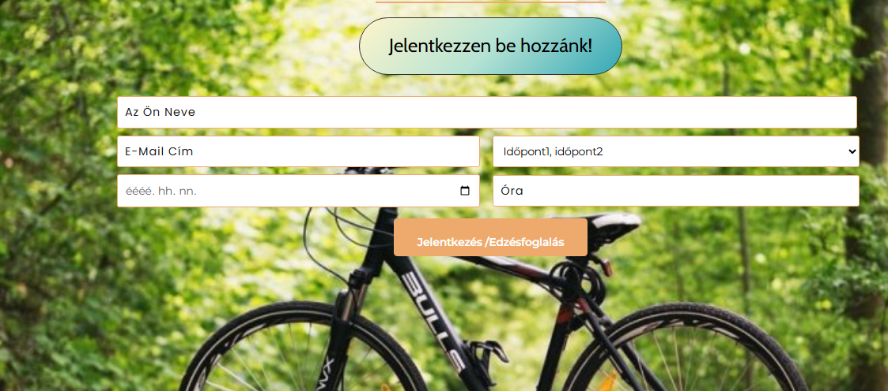
A kezdőoldal fontos elemei
Bejelentkezési és vélemény-nyilvánító űrlapok használata az interaktív kommunikációhoz
Kapcsolatok szekcióban elérhetőségi adatok, térkép plugin, Sitemap (= Oldallinkek) alkalmazása

Slide 7
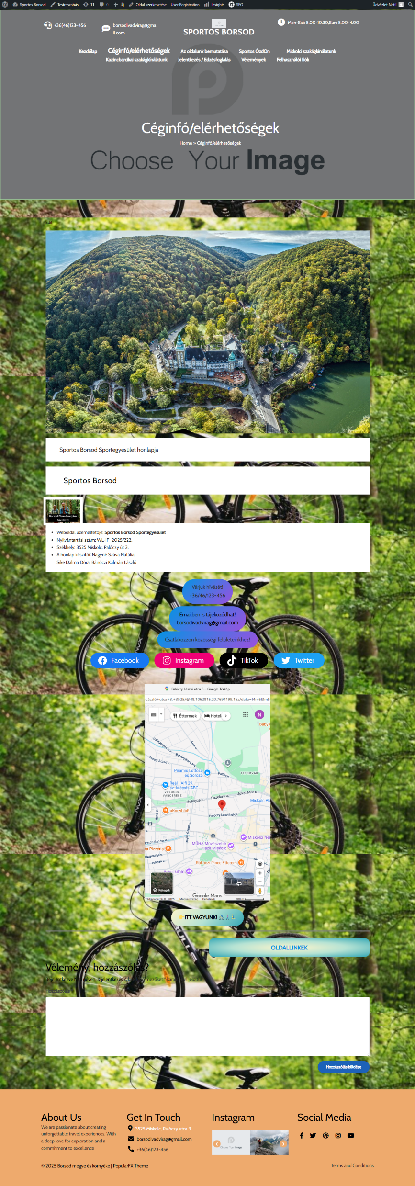
Céginfó/elérhetőségek
Egyszerűsége ellenére ez az oldal sok fontos tartalmi elemmel rendelkezik. Megjelenítettem rajta:
a honlapunk nevét,
a leírását,
a logónkat,
a Weboldalunk üzemeltetőjét, technikai adatokat,
a projektcsapat tagjait,
elérhetőségeket,
közösségi ikonokat, amelyek jól felismerhetőek, vizuálisan is segítik a navigációt.
űrlapmezőket, amelyek logikus rendezettsége és a * karakterrel jelölt kötelező mezők segítik a kitöltést.
A felhasználói élményt (UX) fokozza az Interaktivitás – hozzászólási lehetőség, közösségi média integrációja.
Listajeles felsorolásokat használtam.
Ún. cselekvésre ösztönző gombokat helyeztem el, amiknek a hátterét színátmenetesre állítottam – élénk ciánkéktől élénk liláig.
Különleges bővítménye a Google-nak a Full ScreenCapture opció.

Slide 8
Az alkalmazott tervezési módszerek.
6. Egyszerű logó és megjelenése a navigációban
Készült egy egyszerű, letisztult logó a klubhoz.
A logó megjelenik a weboldal navigációs sávjában, általában a bal felső sarokban.
7. Térkép beágyazása
Az elérhetőségek szekcióban megjelenik egy Google Maps plugin vagy beágyazott térkép, amely pontosan mutatja a klub helyét.
8. Reszponzív megjelenés
A weboldal reszponzív, azaz mobiltelefonon és tableten is megfelelően jelenik meg.
A menük, képek és űrlapok jól igazodnak a különböző képernyőméretekhez.

Slide 9
A választott CMS keretrendszer,
A WordPress egy nyílt forráskódú tartalomkezelő rendszer, amely rugalmasan testreszabható bővítmények és sablonok segítségével. Könnyen kezelhető adminfelületet biztosít, így technikai tudás nélkül is egyszerű a tartalomfrissítés. Nagy közösségi támogatottságának köszönhetően rengeteg oktatóanyag, fórum és megoldás áll rendelkezésre. Mobilbarát és reszponzív sablonokat kínál, így a weboldal minden eszközön jól jelenik meg. A bővítmények segítségével gyorsan integrálhatók funkciók, például eseménynaptár, kapcsolati űrlap vagy térkép. A biztonságot rendszeres frissítések és különféle biztonsági bővítmények garantálják. Összességében a WordPress kiváló választás egy sportklub közösségi weboldalához, mivel egyszerre profi, költséghatékony és könnyen kezelhető.

Slide 10
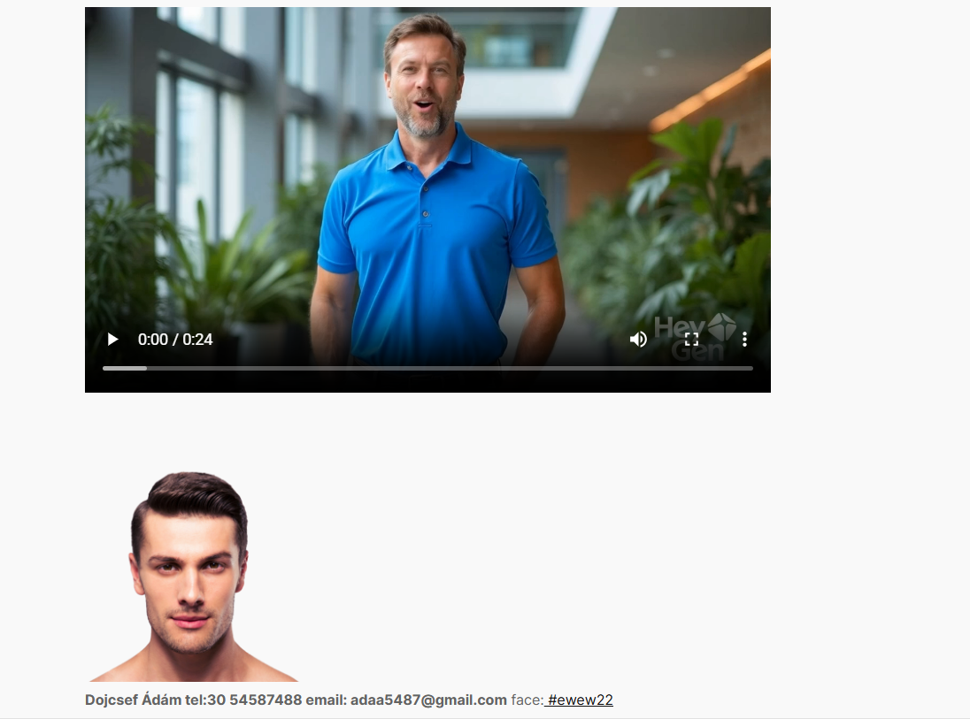
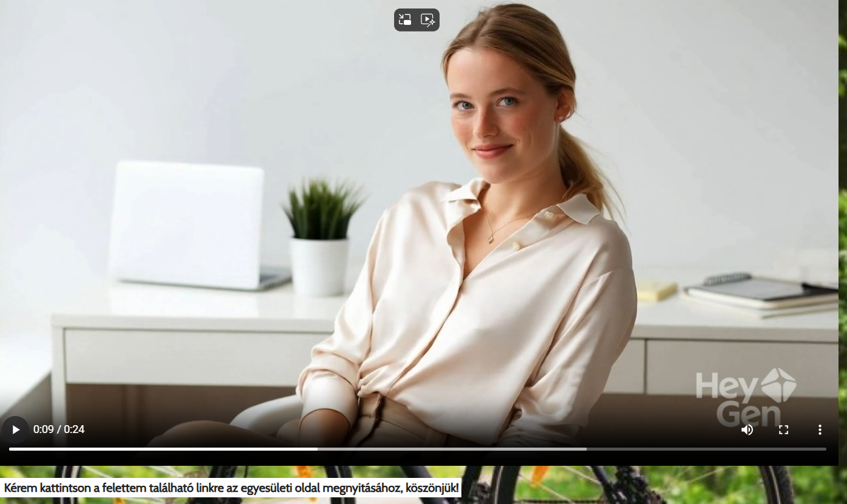
A Miskolci szakágkínálatunk weboldal fő funkciói és működése.
AI generált alkalmazások
az eddzők bemutatása you tube videoval

Slide 11
A csapaton belüli munkamegosztást, használt projektszervezési eszközök.
Ha WordPress alapú weboldalt készítetek, a hatékony munkavégzéshez és csapatmunkához számos projektszervezési eszközt használhattok. Ezek segítenek a tervezésben, feladatkövetésben, verziókezelésben, dokumentációban és kommunikációban is.
Íme a leggyakrabban használt projektszervezési eszközök egy WordPress projekt során:
Git,Github=verziókezeléshez,
Trello = Használható a weboldal tervezésének, fejlesztésének és tartalomkészítésének lépésenkénti nyomon követésére.
Google Drive =Képek, logók, dizájntervek, megbeszélések jegyzőkönyveinek tárolására is alkalmas

Slide 12

Örömmel mutatom be a sportünnepségi weboldalam!

Slide 13
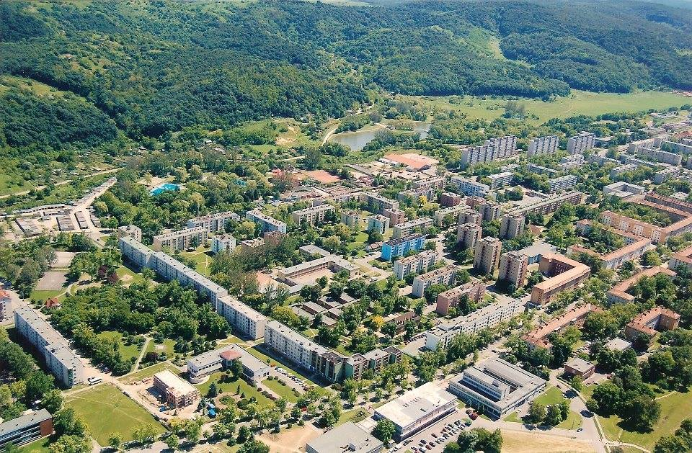
Története, elhelyezkedése, megközelítése
A mai Kazincbarcika 1947-ben alakult meg Sajókazinc és Barcika egyesülésével, majd 1954-ben városi rangot kapott. A város a 20. század közepén iparvárosként fejlődött.
Földrajzi elhelyezkedés: A borsodi iparvidéken, a Sajó völgyében található. A megyeszékhely Miskolctól észak-északnyugatra helyezkedik el.
Megközelíthetőség: Autópályán: Az M3-as és az M30-as autópályán, valamint a 26-os főúton közelíthető meg. Vasúton: A 92-es számú (Miskolc – Bánréve – Ózd) vasútvonalon érhető el.

Slide 14
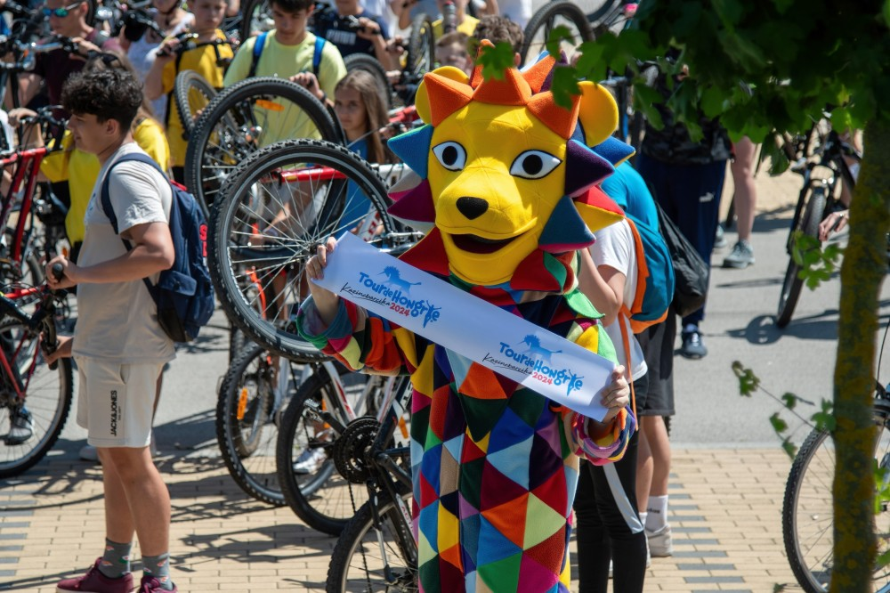
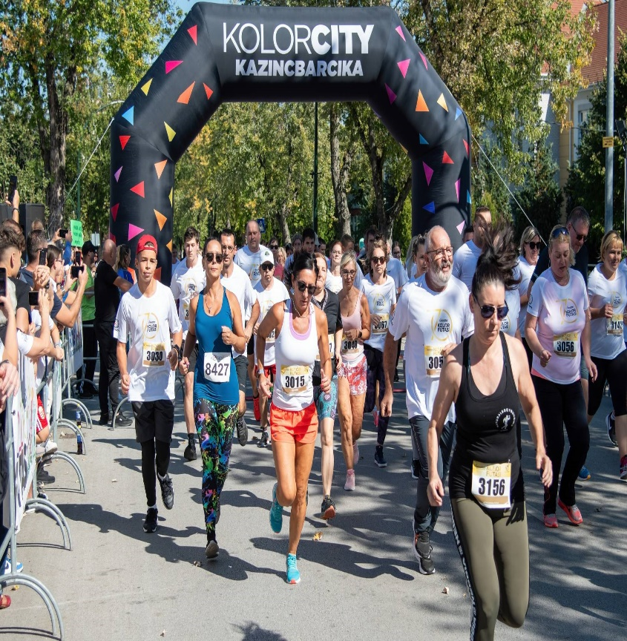
A weboldal létrehozás célja
A sportolásnak lehet ünnepélyes formája is
A Kolorfutás és a Tour De Hongrie népszerűsítése
Motiváció a sportolók számára
A város népszerűsítése

Slide 15


Választott CMS keretrendszer és használata
A Nicepage programon keresztül használtam a Wordpress-t.
Előnyei:
könnyű telepítés
egyszerű gyors használat
oktató videókkal ellátva az interneten
Kiválóan és széleskörűen lehet benne a dolgozni a Wordpress-el
weboldal készítés közbeni hasznos javaslatok
Hátrányai:
Vannak olyan részei, ahol fizetni kell prémium tagságra
Wifi kapcsolattal néha előfordulhatnak kisebb szaggatások
A tanulás hiányának okozott nehézségei tapasztalhatók benne

Slide 16
Weboldal funkciói és működése
Funkciói:
Felvétel az edzőkön keresztül a megadott elérhetőségek alapján
Social média oldalak követése
Hasznos információk
A városról szükséges tudnivalók
Hírlevél feliratkozás és kapcsolatfelvétel a weboldal üzemeltetőjével
Működése:
A Nicepage program host-olja egyszerűen és ingyen.
Wordpress weboldalban választott témájához tartozó funkciókat személyre szabtam és használhatóvá tettem.
Megfelelő képek, szövegek és ikonok jól láthatósága figyelemfelkeltés céljából.
Google térkép segítségével való navigálás
A szövegekben bizonyos szavakra kattintás után áthelyezés másik weboldalra.

Slide 17
Csapaton belüli munkamegosztás
Csapattársak:
Bánóczi Kálmán László, Nagyné Száva Natália
Kálmán szerepe Miskolc, Natália szerepe Ózd és az enyém pedig Kazincbarcika sportos oldalának a bemutatása volt, mivel mindhárman ezekben a városokban élünk.
A kommunikációhoz használt eszközök: Messenger, e-mail és személyesen
Kálmán egyedi készsége:
Az AI vagyis a mesterséges intelligencia használata
Natália egyedi készsége:
Kivaló megfogalmazás, nyelvhelyesség és tájékoztatás
Saját egyedi készségem:
Rugalmasság, pontosság, alkalmazkodás
Csapatban való dolgozás hátrányai:
Nem megfelelő kommunikáció, nincs összhang, más elképzelések

Slide 18
Köszönöm a figyelmet!
https://sportosbarcika.nicepage.io

